Slide 1
ОТЧЕТ
Администрации
Коткозерского сельского поселения
об итогах 2020 года

Slide 2
Главные направления деятельности администрации Коткозерского сельского поселения
обеспечение жизнедеятельности населения, что включает в себя, прежде всего:
содержание социально-культурной сферы,
обеспечение благоустройства населенных пунктов,
организации уличного освещения,
содержания автомобильных дорог общего пользования,
обеспечения первичных мер пожарной безопасности

Slide 3
I. Приоритетные задачи на 2020 год
Продолжить работы по благоустройству Коткозерского сельского поселения:
- создание семейного парка « Калейдоскоп» в д. Коткозеро (в рамках проекта Минсельхоза РК )
- восстановление футбольного поля в п. Верхнеолонецкий, площадок для массового отдыха в д. Утозеро, п. Интерпоселок, благоустройства территории многоквартирных домов по ул. Школьная у д.4 и 6 и общественной территории.( в рамках проектов ТОС)
2. Ремонт уличного освещения в п. Интерпосёлок.
3. Продолжить работы по ремонту автомобильных дорог местного значения.
4. Продолжить работы по ремонту здания МБУ « Коткозерский СДК», а именно ремонт кровли, косметический ремонт помещений .
5. Участие в разработке Генерального плана и Правил землепользования и застройки в Коткозерском сельском поселении.
6. Участие и согласование проектно-сметной документации на реконструкцию КОС в д. Коткозеро.
7. Контроль за ходом выполнения работ, согласно Адресной инвестиционной программы Республики Карелия на 2018 год и на плановый период 2019 и 2020 годов. В 2020 году планируется завершение работ по строительству уличной газораспределительной сети в Коткозерском СП (д. Гошкила, д. Торосозеро и д. Коткозеро).
8. Проведение юбилейных мероприятий, посвященных 500- летию Важеозерского монастыря, 100- летию Республики Карелия, 75 –летию Победы в ВОВ.

Slide 4
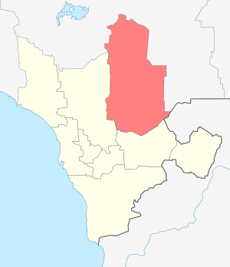
Общая характеристика Коткозерского сельского поселения
Границы:
1.Святозерское СП
2.Крошнозерское СП
3.Ведлозерсое СП
4.Коверское СП
5.Куйтежское СП
6.Ленинградская область

Slide 5
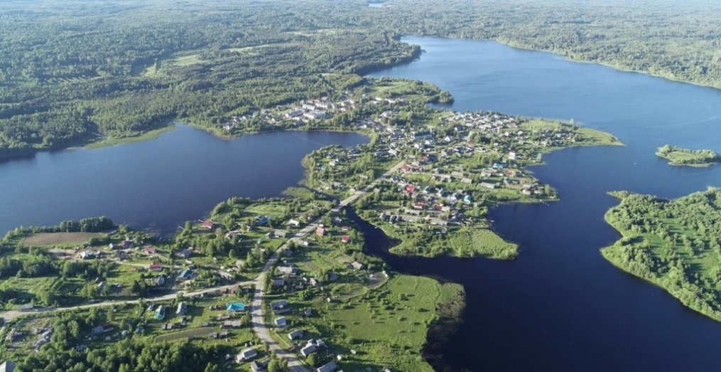
Демографическая ситуация
Общая численность населения
на 01.01.2020 год – 1030 чел.
д. Березовая гора -4 чел
д. Вагвозеро – 0 чел
п. Верхнеолонецкий – 244 чел
д. Гошкила – 6 чел.
п. Интерпоселок – 78 чел
Д. Кескозеро – 7
д. Коткозеро - 611 чел
д. Лумбозеро - 7чел.
д. Торосозеро – 19 чел
д. Утозеро- 14 чел.
п. Черная речка – 40чел.

Slide 6
Основные характеристики бюджета
Коткозерского сельского поселения
в 2020 году

Slide 7
ДОХОДЫ
РАСХОДЫ
Факт
7 977 ,8 тыс. руб.
Факт
8 448 ,10 тыс. руб.

Slide 8
Доходная часть бюджета

Slide 9
Общая сумма доходов за 2020 г. – 7 997, 8 тыс. руб.
Доходы за 2020 год. | План | Факт | Отклонение
 |  |  | Руб. | %
НДФЛ | 166,4 | 164,7 | 1,7 | -1.1 %
Акцизы | 1 922,7 | 1887,4 | - 35,3 | - 1,8
Единый сельскохозяйственный налог | 0,3 | 0 | -0,3 | - 100,00%
налог на имущество | 143,0 | 167,2 | +24,2 | +16,9%
земельный налог | 1352,0 | 1280,3 | - 71,7 | -5.4 %
Доход от сдачи имущества в аренду | 56,2 | 48,6 | -7,6 | -13,5%
Дотация бюджету поселения | 1401,2 | 1401,2 | 0 | 100%
Субсидия на ремонт ДК | 2417,3 | 0 | -2417,3 | -100%
Субсидия ДК (на выплату заработной платы директору ДК) | 123,0 | 123,0 | 0 | 100,00%
Субвенция на осуществление государственных полномочий по административной комиссии | 2 000 | 2 000 | 0 | 100,00%
Субсидия по воинскому учету | 138,2 | 138.2 | 0 | 100 %
Субсидия ТОС | 405,4 | 405.4 | 0 | 100 %
Поступление от денежных пожертвований | 136,76 | 136,76 | 0 | 100 %
Субсидия Минсельхоза РК на реализацию проекта « Калейдоскоп» | 821,23 | 821,23 | 0 | 100 %
Субсидия на ремонт автодороги в п. Интерпоселок | 882,00 | 882,00 | 0 | 100%
Субсидия на ППМИ ( уличное освещение в п. Интерпоселок) | 459,03 | 459,03 | 0 | 100%
Межбюджетный трансферт по полномочиям по библиотечному обслуживанию | 54,0 | 54.0 | 0 | 100%
Итого: | 10506,2 | 7997,8 | 2508,4 | - 23,9 %

Slide 10
Исполнение бюджета поселения по расходам за 2020 года
по разделам и подразделам классификации расходов РФ
Расходная часть бюджета поселения за 2020 года план в сумме 10918,6 т.р., фактическое исполнение в сумме 8448,1 т.р. или на 77,4 %.
Наименование | Раздел | Подраздел | план на 2020 год | Исполнено 2020 год | Отклонение кассового исполнения от плана 2020 года | % исполнения к плану
Функционирование высшего должностного лица субъекта Российской Федерации и муниципального образования | 01 | 02 | 687,06 | 687,04 | -0,02 | 99,9
Функционирование Правительства Российской Федерации, высших исполнительных органов государственной власти субъектов Российской Федерации, местных администраций | 01 | 04 | 971,28 | 951,71 | -19,57 | 98
Обеспечение деятельности финансовых, налоговых и таможенных органов и органов финансового (финансово-бюджетного) надзора | 01 | 06 | 72,0 | 72,0 | 0,0 | 100,0
Обеспечение проведения выборов и референдумов | 01 | 07 | 0,0 | 0,0 | 0 | 0
Резервные фонды | 01 | 11 | 1,0 | 0,0 | -1,0 | 0
Другие общегосударственные вопросы | 01 | 13 | 51,75 | 51,71 | -0,04 | 99,9
Мобилизационная и вневойсковая подготовка | 02 | 03 | 138,2 | 138,2 | 0 | 100
Мероприятия по предупреждению и ликвидации последствий чрезвычайных ситуаций и стихийных бедствий | 03 | 09 | 5,0 | 5,0 | 0,0 | 100,0
Дорожное хозяйство (дорожные фонды) | 04 | 09 | 3624,3 | 3591,75 | -32,55 | 99,1
Благоустройство | 05 | 03 | 1192,72 | 1192,72 | 0,0 | 100,0
Культура | 08 | 01 | 3741,47 | 1324,17 | -2417,3 | 35,4
ТОС проект | 11 | 05 | 433,8 | 433,8 | 0 | 100
ИТОГО: |  |  | 10918,58 | 8448,10 | -2470,48 | 77,4

Slide 11
Фактические расходы
Подраздел 01 02 «Функционирование высшего должностного лица субъекта Российской Федерации и муниципального образования»
- заработная плата – 527,67 т.р.; - начисления на оплату труда – 159,35 т.р.
Подраздел 01 04 «Функционирование местной Администрации»
- заработная плата – 641,57 т.р.;
- начисления на оплату труда – 193,75 т.р.;
- закупка товаров, услуг, работ в сфере ИКТ – 61,82 т.р.;
- оплата электроэнергии, и прочих услуг– 52,33 т.р.;
- оплату налогов, сборов и иных платежей – 0,22 т.р.;
- приобретение канцелярских товаров– 2,0 т.р.
Подраздел 01 06 «Обеспечение деятельности финансовых, налоговых и таможенных органов и органов надзора»
- расходы по перечислению межбюджетных трансфертов бюджетам муниципальных районов из бюджетов поселений- 72,0 т.р.
Подраздел 01 07 «Обеспечение проведения выборов и референдумов»
Расходы направлены на проведение дополнительных выборов Главы КСП и депутатов КПС в МО «Коткозерское сельское поселение» - 00,0 т.р.
Подраздел 01 11 «Резервные фонды местных администраций»
-Основное направление средств: оказание материальной помощи нуждающимся гражданам, попавшим в трудную жизненную ситуацию, а также проведение мероприятий местного значения.- 1,0 т.р.
Подраздел 01 13 «Другие общегосударственные вопросы»
- Расходы по организации и проведению аукционов специал. организацией, обслуживание сайта администрации, составление смет – 22,95 т.р.
-Расходы по вывозу ТКО и перерасчет сметы по ДК – 7,16 т.р.;
- расходы ТОС – 21,6 т.р.

Slide 12
Подраздел 0203 «Мобилизационная и вневойсковая подготовка»
- на оплату заработной платы – 98,07 т.р.
- на начисления на оплату труда – 29,62 т.р.;
- услуги связи, закупка товаров, услуг, работ в сфере ИКТ - 1,64 т.р
- оплата электроэнергии – 6,36 т.р.
- приобретение канцелярских товаров и почтовых марок- 2,5 т.р.
Подраздел 0309 «Предупреждение и ликвидация последствий чрезвычайных ситуаций и стихийных бедствий»
- на обеспечение пожарной безопасности– 5,0 т.р. Подраздел 04 09 «Дорожное хозяйство»
- расходы по ремонту дорог местного значения – 980,0 т.р.
- расходы по расчистке дорог от снега, содержание дорог и уличного освещения – 2018,0 т.р.
- расходы по ремонту уличного освещения п. Интерпоселок (ППМИ)- 593,71
Подраздел 05 03 «Благоустройство»
- расходы по реализации проекта семейного парка «Калейдоскоп» – 1192,72 т.р.
Подраздел 08 01 «Культура»
- Субсидия на выполнение муниципального задания МБУ «КСДК» - 1270,16 т.р.
- Субсидия на иные цели (полномочия библиотеки) – 54,0 т.р.
Подраздел 1105
- Расходы по реализации проекта ТОС «п. Верхнеолонецкий» – 433,80 т.р

Slide 13
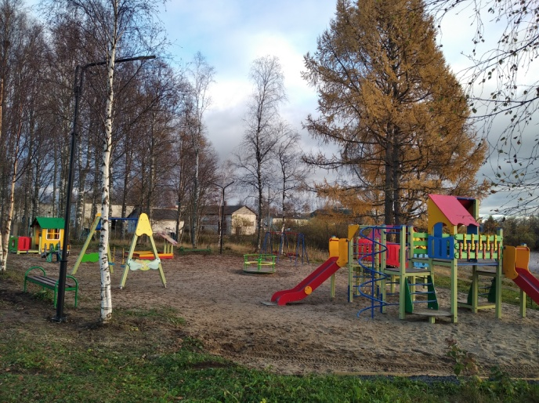
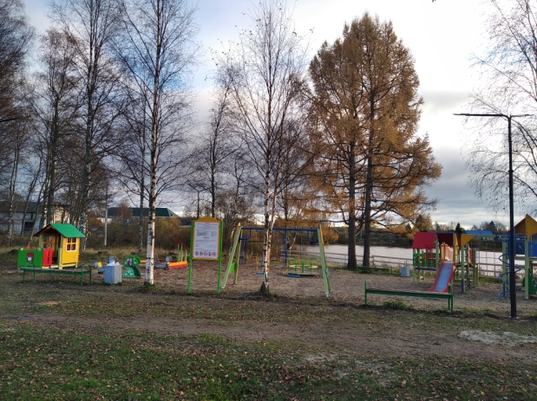
Парк « Калейдоскоп»
Стоимость проекта - 1 176 856 рублей. Основная часть финансовых средств выделена из бюджета РФ — 805 370 рублей. Вклад Коткозерского сельского поселения составил 324 420 рублей.
Жители собрали более 50 000 рублей.

Slide 14
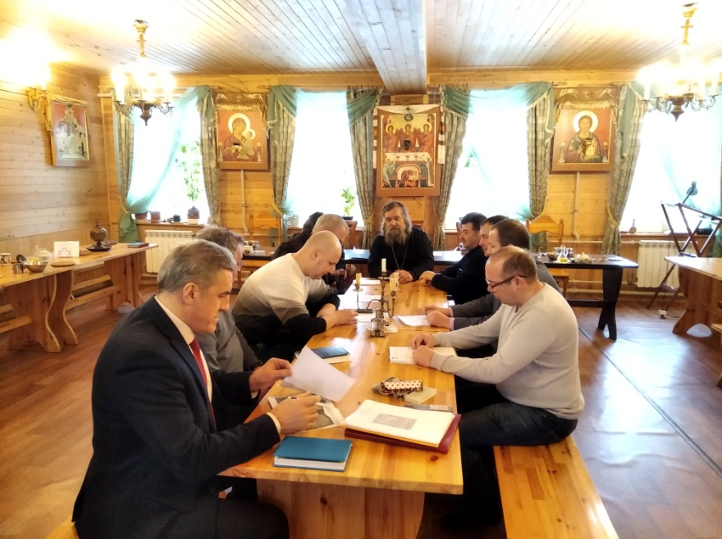
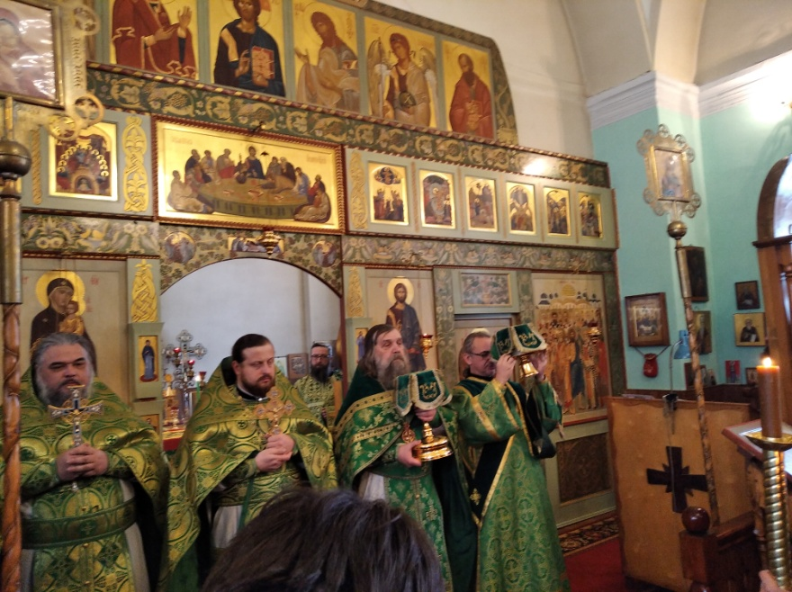
500-летие Важеозерского СП монастыря и п. Интерпоселок

Slide 15
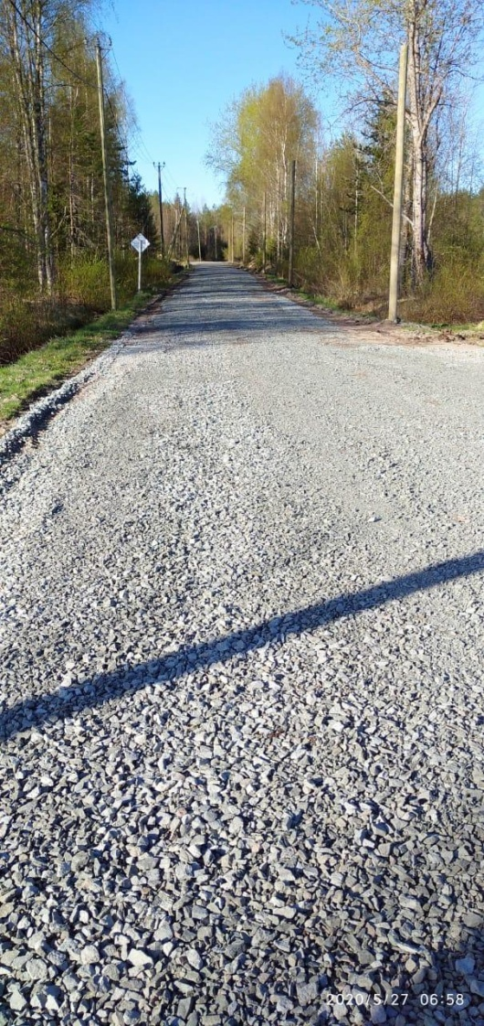
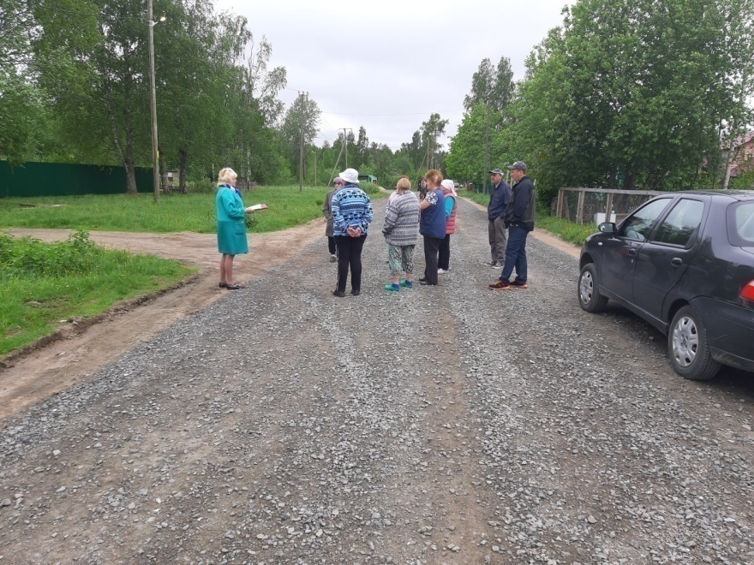
Ремонт автомобильной дороги в п. Интерпоселок
Общая сумма работ составила 980, 0 тыс. руб., в том числе: - за счет субсидии 882,0 тыс. руб.
- за счет средств местного бюджета ( софинансирование) – 98,0 тыс.руб.

Slide 16
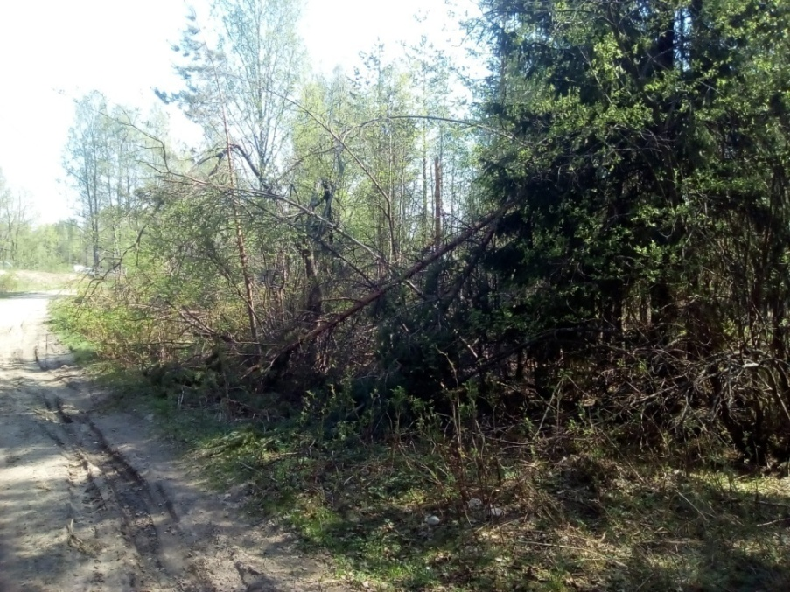
ППМИ
«Текущий ремонт ВЛ-0,23 кВ уличного освещения в п. Интерпоселок, Коткозерского сельского поселения»
Стоимость проекта- 593 711 руб. 00 коп.
Средства бюджета РК – 459 031 руб. 69 коп.
Средства бюджета МО « Коткозерское сельское поселение» - 94 993 руб.76 коп.
- Физ. и юр. лица-39 685руб. 55 коп.
Проблема: территория поселка недостаточно освещена.

Slide 17
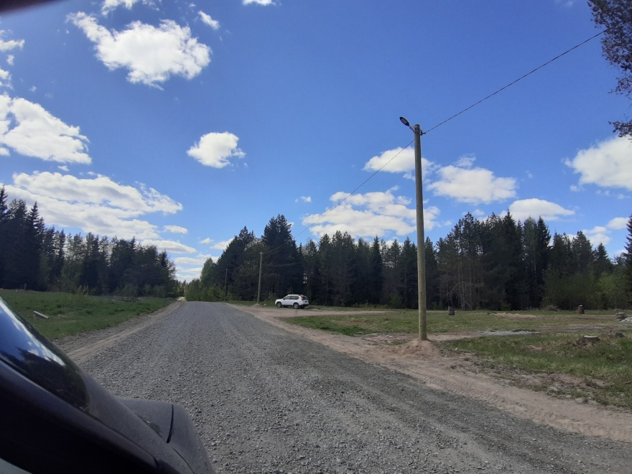
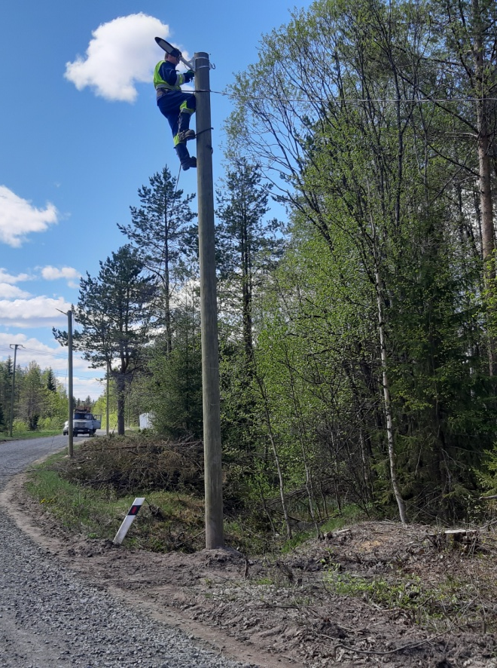
ППМИ п. Интерпоселок

Slide 18
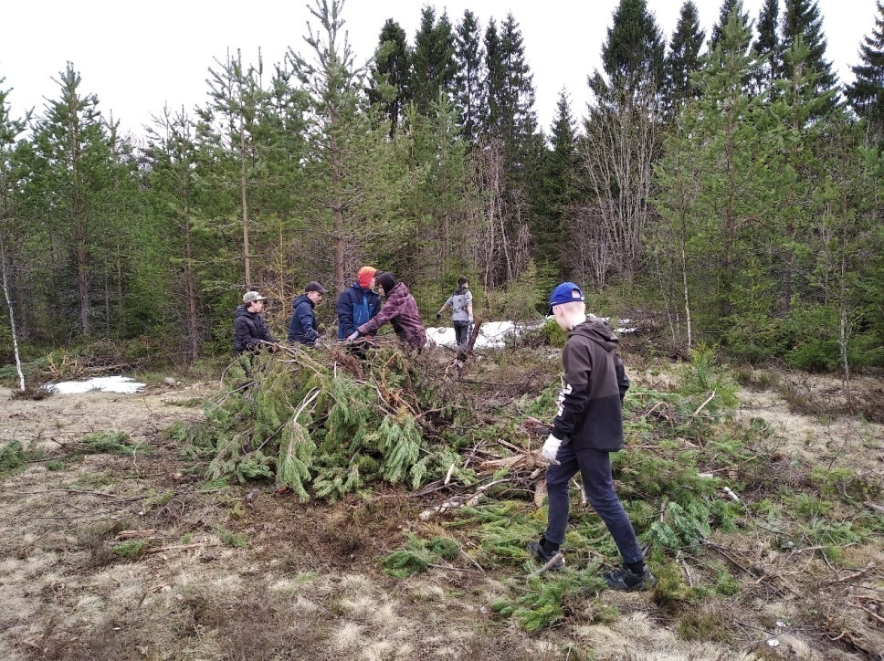
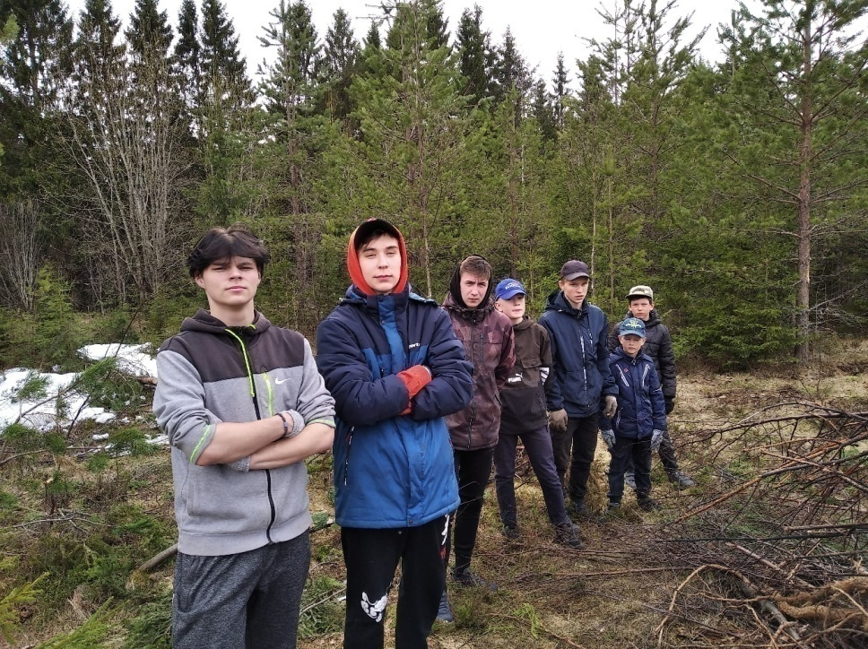
ТОС п. Верхнеолонецкий
Проект « Восстановление футбольного поля в п. Верхнеолонецкий»
Субботник 7 мая 2020
Участвовало 35 чел

Slide 19
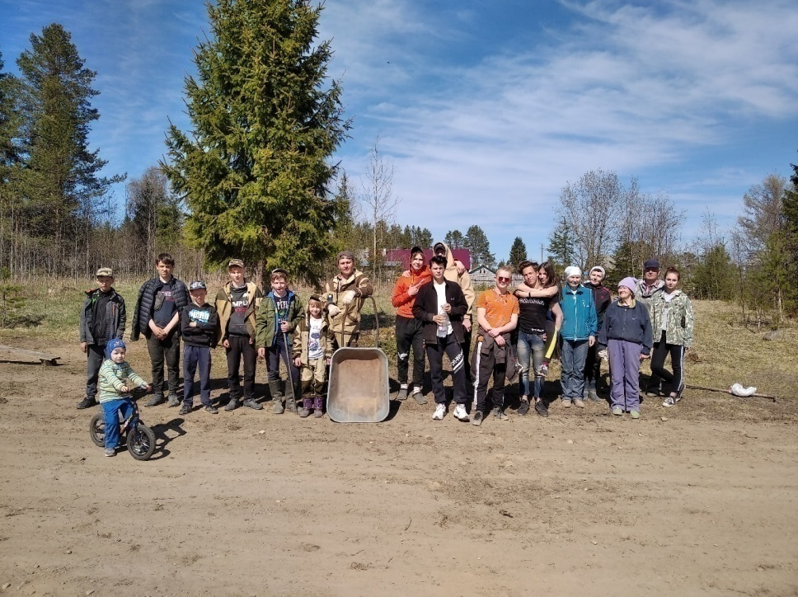
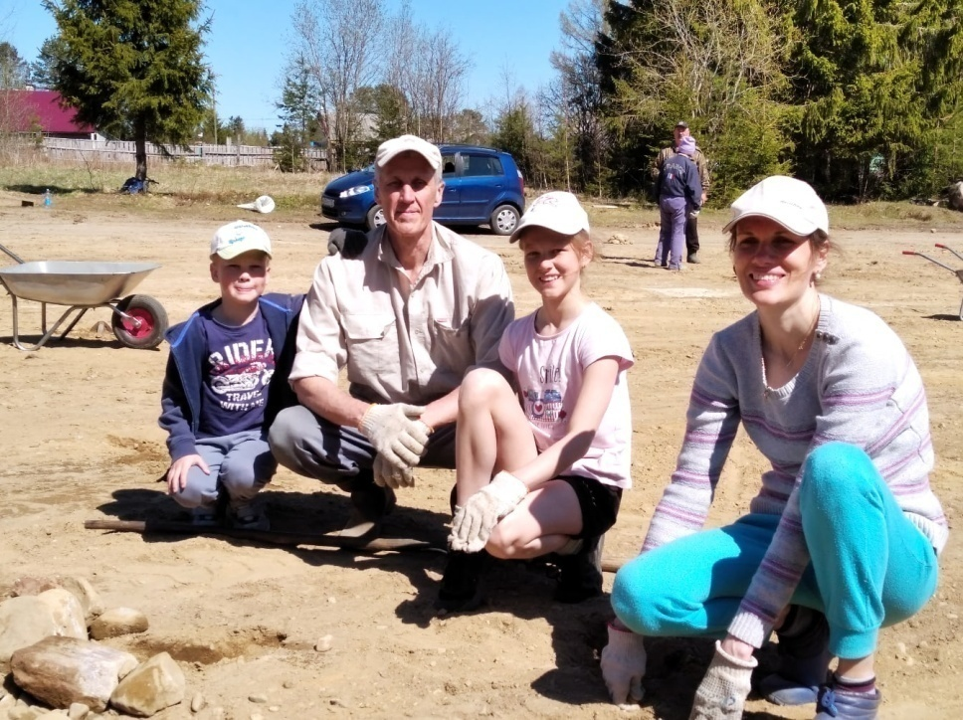
Субботник 24 мая 2020
Участвовало 32 чел

Slide 20
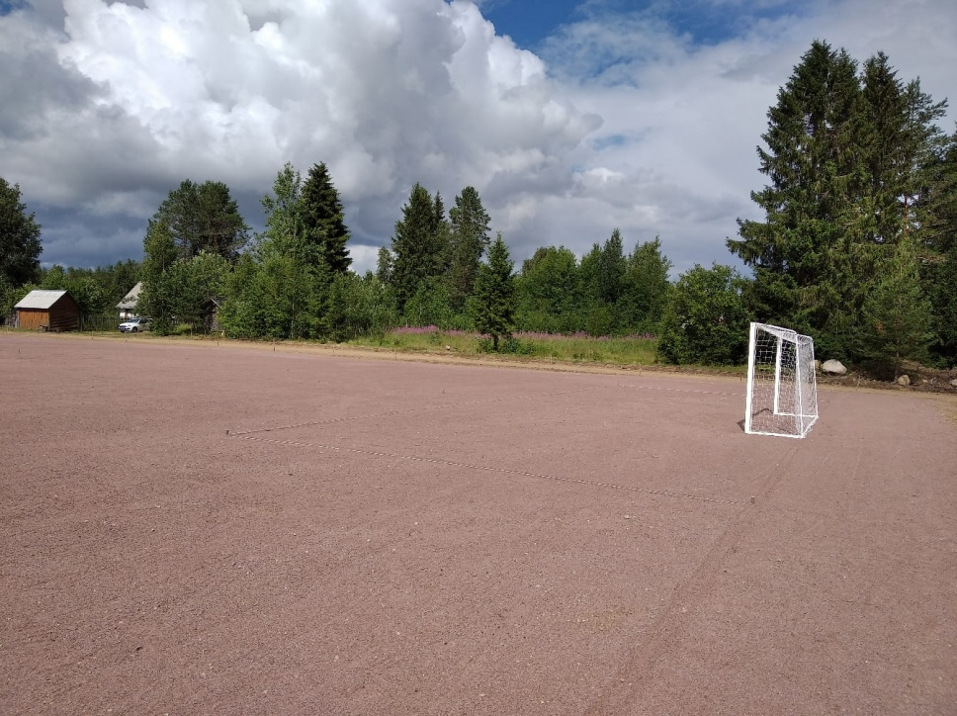
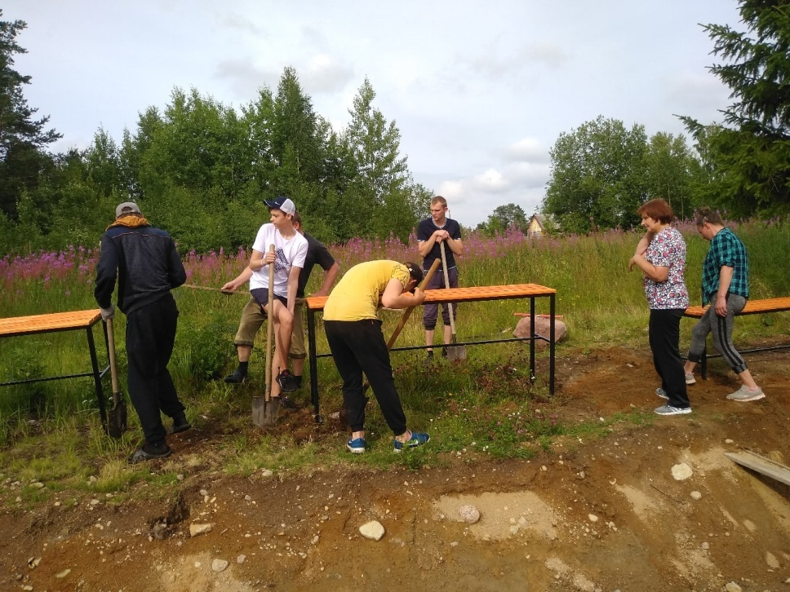

Slide 21
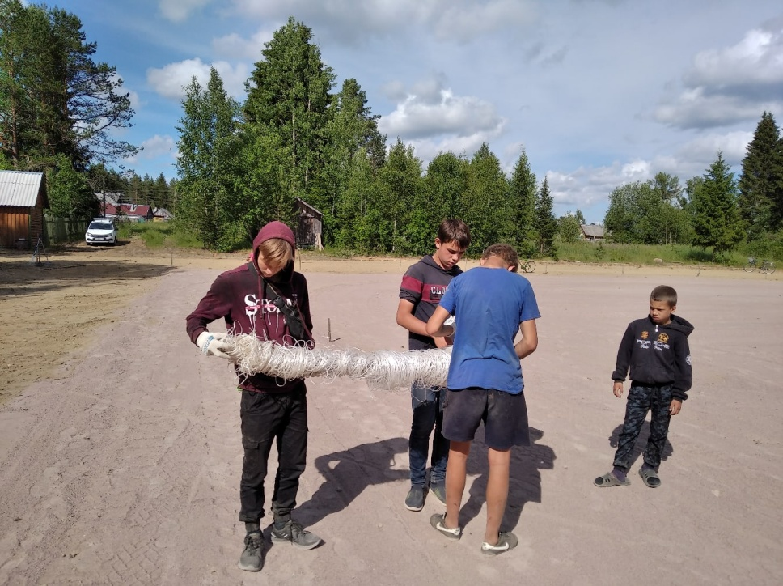
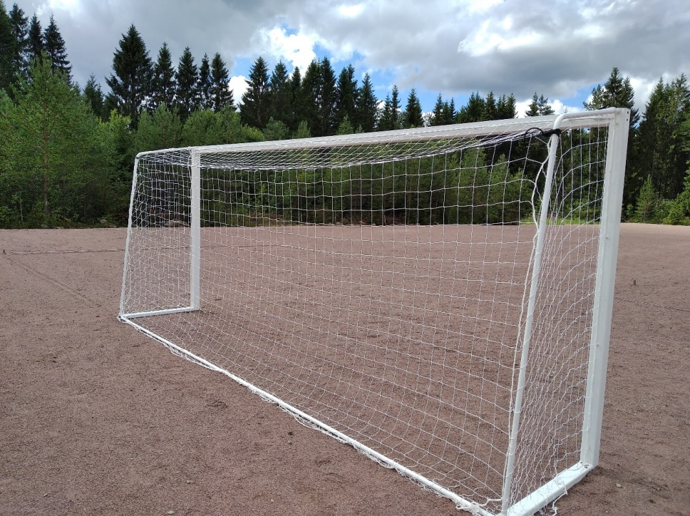

Slide 22
Основные мероприятия
в рамках исполнения полномочий
по решению вопросов местного значения в 2020 году

Slide 23
Жилищно-коммунальное хозяйство
Жилищный фонд
Водоснабжение
Водоотведение
Сбор ТКО
МУП Олонецкого района «Расчетно-ресурсный центр».
ООО «Автоспецтранс»
Непосредственное управление домов

Slide 24
Жилищный фонд
Полномочия по содержанию
2016 г
2017
д. Коткозеро,ул. Виллальская, д. 8
д. Коткозеро, ул.Олонецкая,д.20
С 2015 г. переданы на уровень района
п. Верхнеолонецкий,ул.Октябрьская,д.29

Slide 25
Жилищный фонд
2020
2019 г
Д. Коткозеро, ул. Школьная, д 2
д. Коткозеро, ул. Школьная, д. 4
п. Верхнеолонецкий, ул.Октябрьская, д.42
Д. Коткозеро, ул. Олонецкая, д. 23

Slide 26
Жилищный фонд
2020
2020 г
п. Верхнеолонецкий, ул. Октябрьская, д. 27
д. Коткозеро, ул. Олонецкая, д. 18

Slide 27
Водоснабжение и водоотведение
В 2020 г. выполнены следующие работы:
- Установка насоса на КНС
-ремонт колонки на ул. Набережная
-Промывка канализационной сети – 600 м.
-Устранение утечки на уд. Олонецкая
В 2021 г. планируется замена водопроводных сетей – 100м, модернизация КНС, работы по устранению утечек.
Тариф на питьевое водоснабжение – 45,93 руб. с ( 01.01.2021 г) и 47,69 ( с 1.07.2021 по 31.12.2021г)
водоотведение - 46,95 руб. с ( 01.01.2021 г) и 48,73 ( с 1.07.2021 по 31.12.2021г )

Slide 28
Основные мероприятия
в рамках исполнения полномочий сельского поселения.

Slide 29
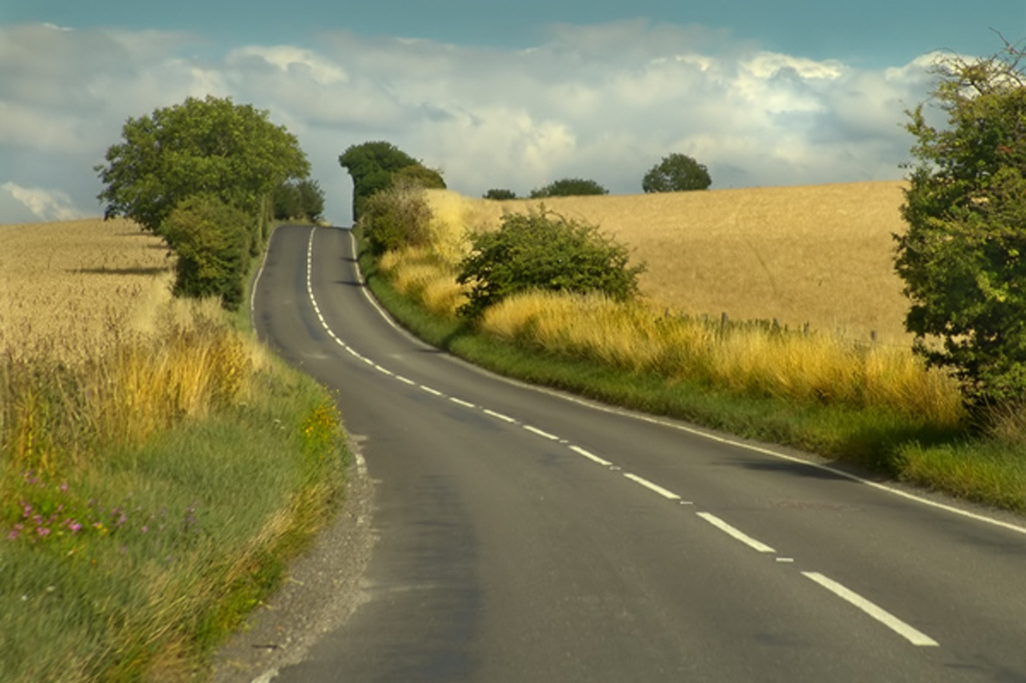
Общая протяженность муниципальных дорог
23 км. 863 м.

Slide 30
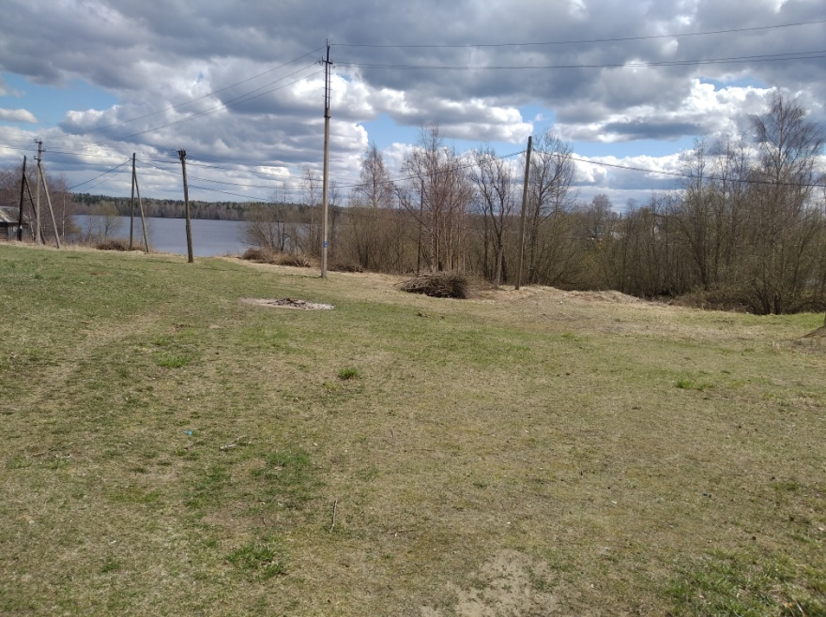
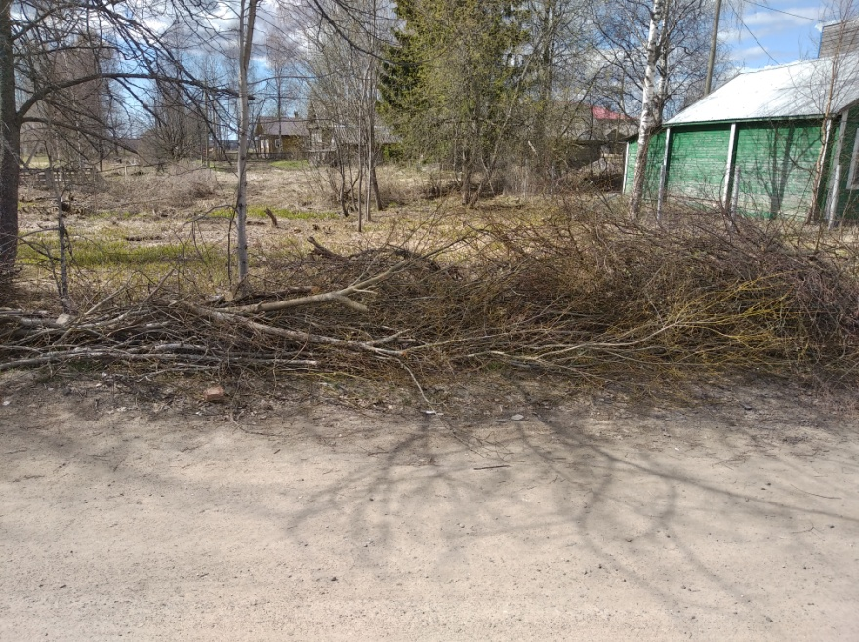
Благоустройство

Slide 31
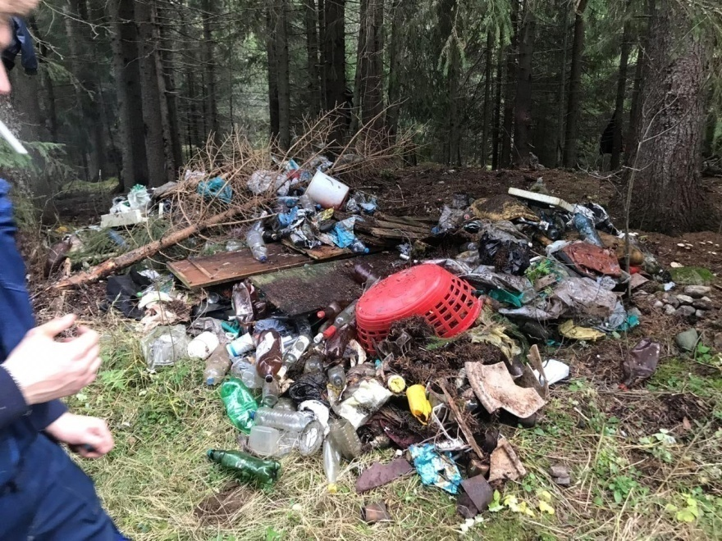
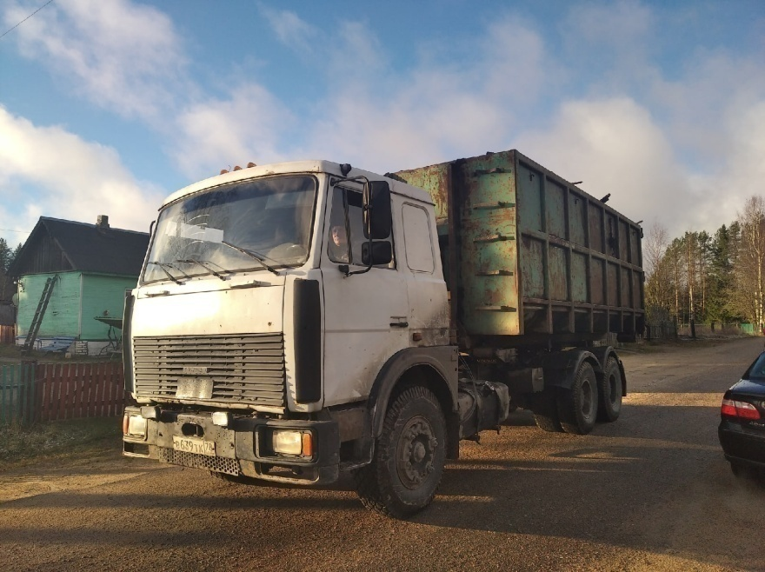
Ликвидация свалок

Slide 32
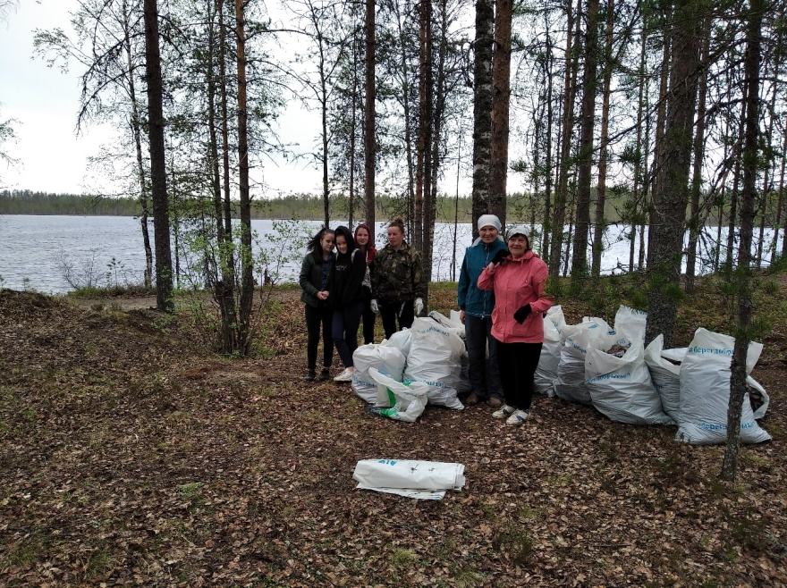
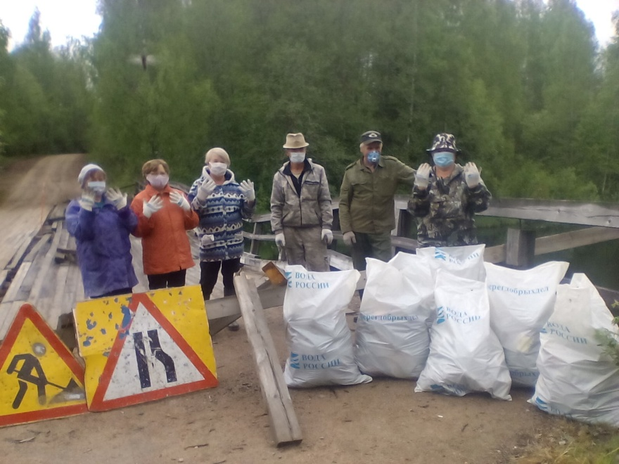
Всероссийская акция «Вода России».
«ТОС п. Верхнеолонецкий» и «ТОС д. Утозеро»

Slide 33
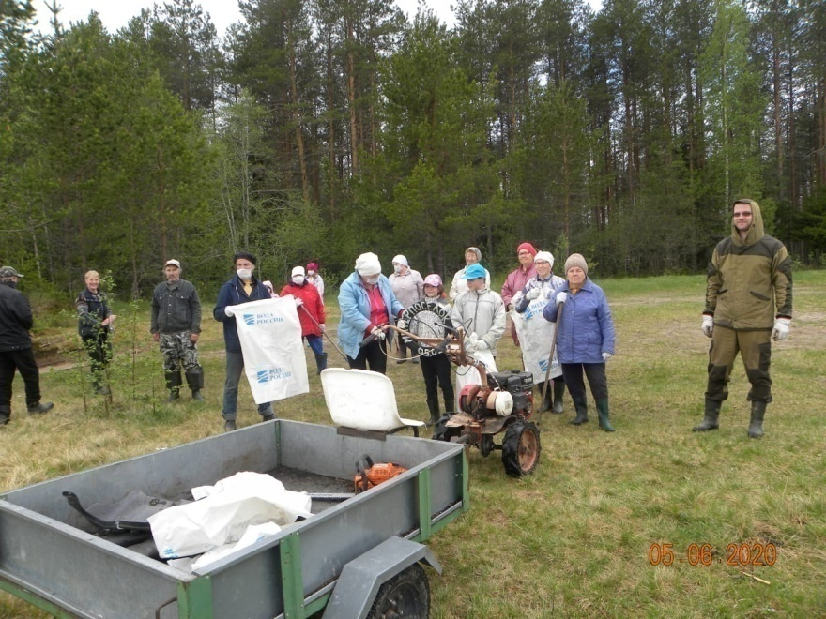
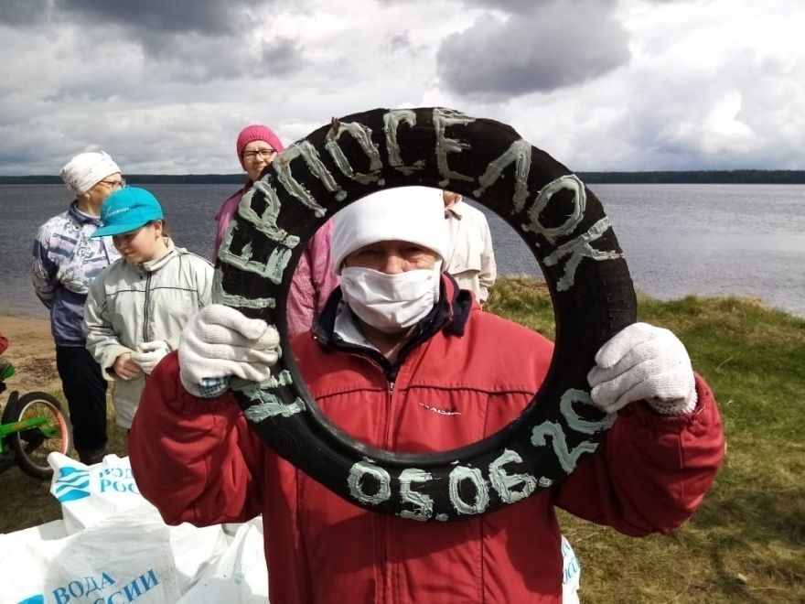
Всероссийская акция «Вода России».
ТОС « Возрождение»

Slide 34
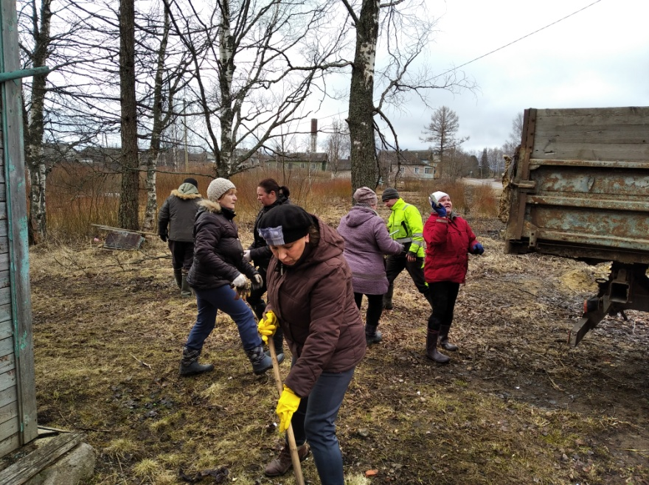
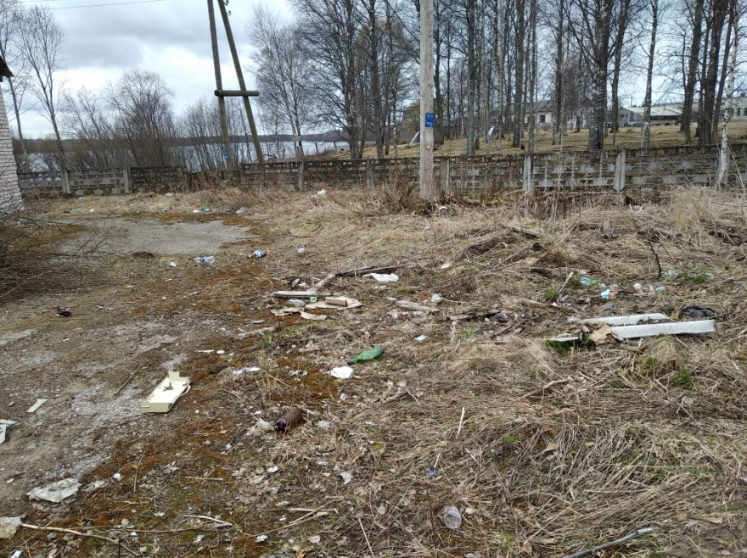
Всероссийская акция «Вода России».
ТОС « Доброта» и МКОУ « Коткозерская СОШ»

Slide 35
Создание условий для организации досуга и обеспечение жителей поселения услугами организаций культуры

Slide 36
Бюджетная сфера
МКОУ « Коткозерская СОШ»–11 классов, 112 обучающихся; 4 группы, в них 36 воспитанника;
Библиотека д. Коткозеро– 345 читателей;
Библиотека п. Верхнеолонецкий – 136
ФАП п. Верхнеолонецкий
ФАП д. Коткозеро
Верхнеолонецкое лесничество
Коткозерское лесничество
МБУ « Коткозерский СДК»
МО Администрация Коткозерского сельского поселения

Slide 37
Общественные организации и объединения
КРОО «Живая деревня»
КОО «Доброта»
Совет ветеранов д. Коткозеро
ТОС п. Верхнеолонецкий
ТОС «Доброта» д. Коткозеро
ТОС « Вдохновение» д. Коткозеро
ТОС «Возрождение» п. Интерпоселок
ТОС « Фортуна» д. Коткозеро
ТОС д. Утозеро
ПО Партии « Единая Россия» -2

Slide 38
Религиозные организации (Русской православной церкви)
Приход Храма во имя блаж. Фаддея Петрозаводского в п. Верхнеолонецкий
Приход Храма апостолов Петра и Павла д. Коткозеро
Важеозерский Спасо-Преображенский мужской монастырь п. Интерпоселок
( основание обители около 1520 г препп. Никифором и Геннадием Важеозерских)

Slide 39
ТОС - 6
Проекты, реализованные ТОС | 2020 руб.
Всего подано заявок-5 | 1 789 033
Победитель: ТОС п. Верхнеолонецкий Проект « Восстановление футбольного поля в п. Верхнеолонецкий» | 433 800

Slide 40
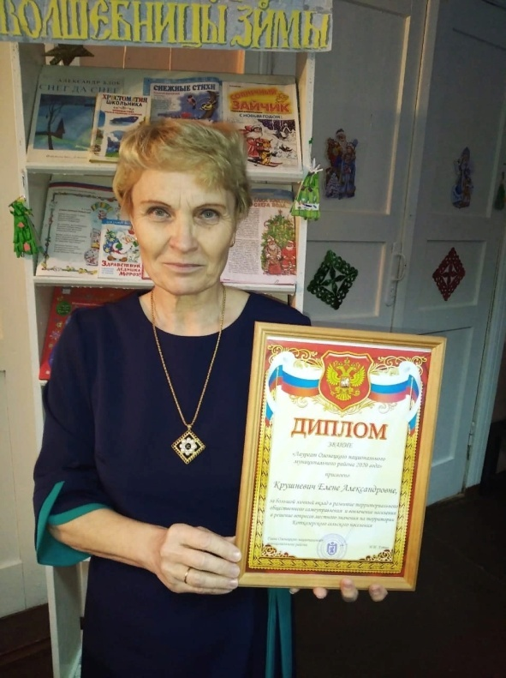
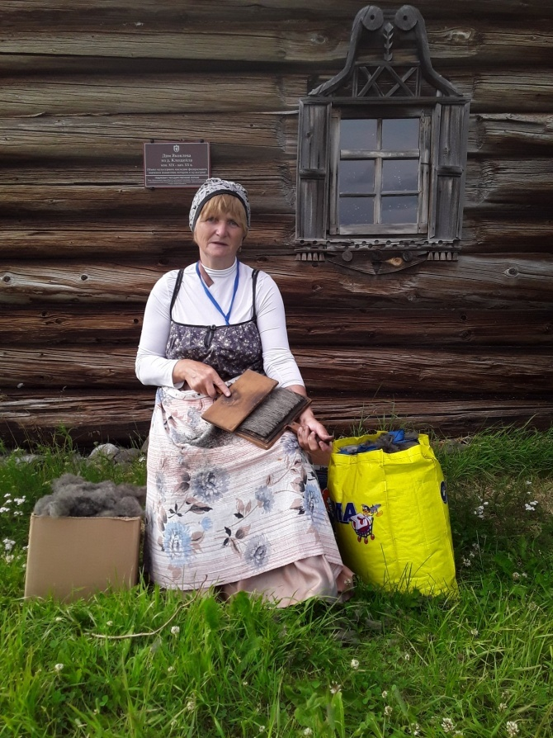
Лауреат Олонецкого района в 2020
Крушневич Е.А.
Букина В. В.

Slide 41
Юридические лица
ИП- 19
ООО-8
КФХ-3
Магазины-4

Slide 42
III. Приоритетные задачи на 2021 год.
1.Продолжить работы по благоустройству Коткозерского сельского поселения.
2. Ремонт уличного освещения в д. Кескозеро, д. Лумбозеро ( 1 квартал 2021 г.).
3. Продолжить работы по содержанию автомобильных дорог местного значения.
4. Продолжить работы по ремонту здания МБУ «Коткозерский СДК» ( ремонт кровли, входной зоны и др.)
5. Создание модельной библиотеки в д. Коткозеро.
7. Завершение работ по строительству уличной газораспределительной сети в Коткозерском СП (д. Гошкила, д. Торосозеро и д. Коткозеро), согласно Адресной инвестиционной программе Республики Карелия на 2018 год и на плановый период 2019 и 2020 годов в 2021 году планируется
8. Проведение юбилейных мероприятий, посвященных 70- летию п. Верхнеолонецкий.
9. Реализация проектов « Народный проект», ППМИ, ТОС.

Slide 43


Народный бюджет
Общее собрание жителей- 15.00 ч.
голосование по отбору инициативных предложений в рамках проекта «Народный бюджет»
д. Коткозеро- 23 марта с15.00 до 18.00
п. Верхнеолонецкий – 24 марта с 15.30 до 18.00

Slide 44
Успех преобразований, происходящих в нашем поселении, во многом зависит от нашей совместной работы! Впереди у нас много планов!!!
Огромная благодарность за поддержку депутатам Совета Коткозерского сельского поселения, жителям и индивидуальным предпринимателям, Важеозерскому Спасо-Преображенскому мужскому монастырю, ТОС п. Верхнеолонецкий, ТОС «Возрождение» п. Интерпоселок, ТОС д. Утозеро, ТОС « Доброта», ТОС « Фортуна» совету ветеранов д. Коткозеро,

Slide 45
МБУ « Коткозерский Сельский Дом культуры», МКОУ « Коткозерская СОШ», ПЧ -35, КРОО «Живая деревня», КОО « Доброта» и всем небезразличным жителям за активную жизненную позицию, неравнодушие к решению актуальных вопросов, стремление и готовность делать нашу жизнь уютнее и комфортнее. Замечательный народ Коткозерского сельского поселения достоин благополучной и спокойной жизни, нам есть чем гордиться, что любить и беречь!

Slide 46
Администрация Коткозерского сельского поселения
благодарит всех,
кто с нами сотрудничал
в 2020 году

Slide 47
Спасибо за внимание!!!

